Slide 1

A world where knowledge creates power for the many, not the few.
This is the world we choose.
Open Knowledge Foundation (https://okfn.org/)
By Open Knowledge (OKFN) [CC BY 3.0 ], via Wikimedia Commons

Slide 2

Hacking e
Riappropriazione
Cristiano Longo
Catania, 2017
COPYRIGHT: questa presentazione e tutti i materiali in essa contenuti sono rilasciate con licenza CC BY 4.0 (vedi https://creativecommons.org/licenses/by/4.0/) ad eccezione dei contenuti per i quali è espressamente indicata un’altra licenza

Slide 3
HACKER

Slide 4

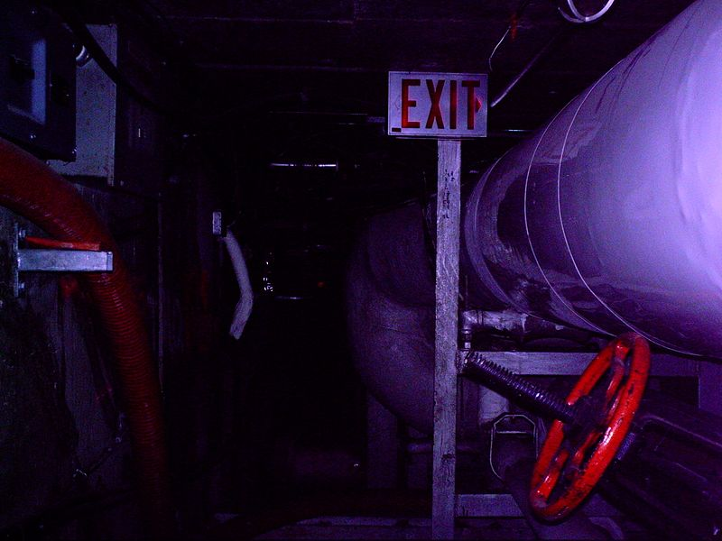
Hacker al MIT
Massachusetts Institute of Technology
1920.Tunnel Hacking: Esplorazione non autorizzata dei tunnel di servizio del campus.
https://it.wikipedia.org/wiki/Hacker
By The original uploader was Rz350 at English Wikipedia (Transferred from en.wikipedia to Commons.) [CC BY-SA 2.5
(https://creativecommons.org/licenses/by-sa/2.5)], via Wikimedia Commons

Slide 5
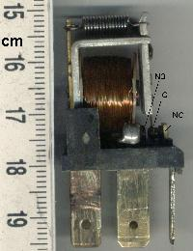
Hacker al MIT
Massachusetts Institute of Technology
1920.Tunnel Hacking
1950.Tech Model Railroad Club: Modellismo ferroviario. “il termine hacking si trasformò da sinonimo di gioco ozioso, a un gioco in grado di migliorare le prestazioni o l'efficienza complessiva del sistema ferroviario del club.”
https://it.wikipedia.org/wiki/Hacker
https://commons.wikimedia.org/wiki/File:Relay.jpg

Slide 6
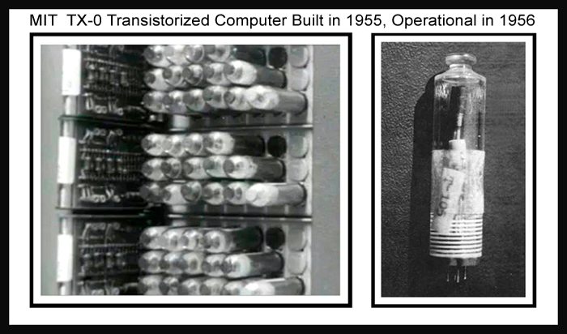
Hacker al MIT
Massachusetts Institute of Technology
1920.Tunnel Hacking - 1950.Tech Model Railroad Club
1960.MIT TX-0: il gruppo degli hacker del MIT gestisce il supercomputer TX-0. Un hacker era quindi uno che riduceva la complessità e la lunghezza del codice sorgente, con un "hack", appunto, una procedura grossolana ma efficace, che potrebbe essere tradotta in italiano come "zappata" o "accettata" (tagliata con l'accetta) o altrimenti con una "furbata".
https://it.wikipedia.org/wiki/Hacker
https://it.wikipedia.org/wiki/TX-0
By Historianbuff (Own work) [CC BY-SA 3.0 (https://creativecommons.org/licenses/by-sa/3.0)], via Wikimedia Commons

Slide 7
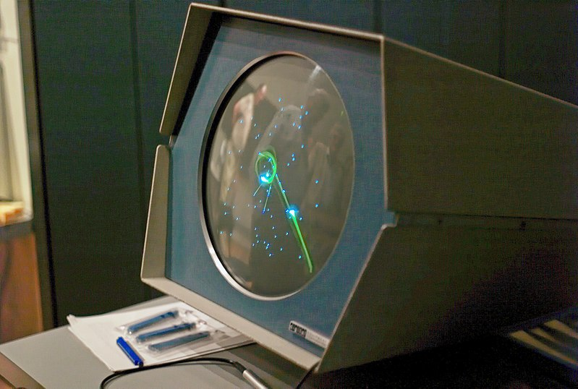
Hacker al MIT
Massachusetts Institute of Technology
1920.Tunnel Hacking - 1950.Tech Model Railroad Club - 1960.MIT TX-0
1960.SpaceWar: il termine indicava anche la realizzazione di programmi aventi l'unico scopo di divertire o di intrattenere. Sviluppato nei primi anni sessanta dagli hacker del MIT, Spacewar fu il primo video game interattivo.
https://it.wikipedia.org/wiki/Hacker
https://it.wikipedia.org/wiki/Spacewar!
By Joi Ito from Inbamura, Japan (Spacewar running on PDP-1) [CC BY 2.0 via Wikimedia Commons

Slide 8
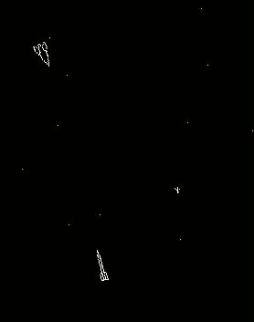
Hacker al MIT
Massachusetts Institute of Technology
1920.Tunnel Hacking - 1950.Tech Model Railroad Club - 1960.MIT TX-0
Furono i concetti di innovazione collettiva e proprietà condivisa del software a distanziare l'attività di computer hacking degli anni sessanta da quelle di tunnel hacking [...] computer hacker operavano all'interno di una disciplina scientifica basata sulla collaborazione e sull'aperto riconoscimento dell'innovazione.
https://it.wikipedia.org/wiki/Hacker
https://it.wikipedia.org/wiki/Spacewar!
By Joi Ito from Inbamura, Japan (Spacewar running on PDP-1) [CC BY 2.0 via Wikimedia Commons

Slide 9

Etica Hacker
1920.Tunnel Hacking - 1950.Tech Model Railroad Club - 1960.MIT TX-0
1984.Etica Hacker: gli hacker [...] iniziarono a parlare apertamente di "etica hacker" [...]. Nel libro del 1984 "Hackers. Gli eroi della rivoluzione informatica", l'autore Steven Levy, dopo un lungo lavoro di ricerca e consultazione, codificò tale etica in cinque principi fondamentali:
- Condivisione
- Apertura
- Decentralizzazione
- Libero accesso alle tecnologie informatiche
- Miglioramento del mondo
https://it.wikipedia.org/wiki/Etica_hacker
By Eric S. Raymond (A Hacker Emblem) [Public domain], via Wikimedia Commons

Slide 10
Etica Hacker
1920.Tunnel Hacking - 1950.Tech Model Railroad Club - 1960.MIT TX-0 -1984.Etica Hacker
Hands On!
gli hackers credono che gli insegnamenti fondamentali sui sistemi – e sul mondo – possano essere appresi smontando le cose, analizzandone il funzionamento e utilizzando la conoscenza per creare cose nuove e più interessanti
https://it.wikipedia.org/wiki/Etica_hacker
By Eric S. Raymond (A Hacker Emblem) [Public domain], via Wikimedia Commons

Slide 11
SOFTWARE LIBERO

Slide 12
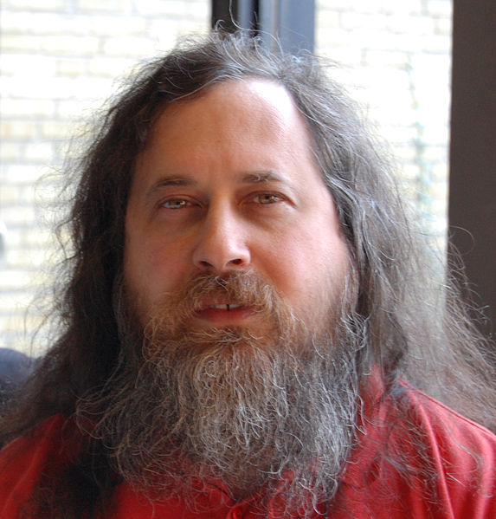
Software Libero
1920.Tunnel Hacking - 1950.Tech Model Railroad Club - 1960.MIT TX-0 -1984.Etica Hacker
Quando cominciai a lavorare nel laboratorio di Intelligenza Artificiale del
MIT nel 1971, entrai a far parte di una comunità in cui ci si scambiavano
i programmi, che esisteva già da molti anni. La condivisione del software
non si limitava alla nostra comunità; è un cosa vecchia quanto i computer,
proprio come condividere le ricette è antico come il cucinare.
Ma noi lo facevamo più di quasi chiunque altro. [...] Non chiamavamo il nostro
software "software libero", poiché questa espressione ancora non esisteva,
ma si trattava proprio di questo.
Richard Matthew Stallman
https://www.gnu.org/gnu/thegnuproject.it.html
Foto di Bill Ebbesen (Own work) [Public domain], via Wikimedia Commons

Slide 13
Software Libero
1920.Tunnel Hacking - 1950.Tech Model Railroad Club - 1960.MIT TX-0 -1984.Etica Hacker
Quando cominciai a lavorare nel laboratorio di Intelligenza Artificiale del
MIT nel 1971, entrai a far parte di una comunità in cui ci si scambiavano
i programmi, che esisteva già da molti anni. La condivisione del software
non si limitava alla nostra comunità; è un cosa vecchia quanto i computer,
proprio come condividere le ricette è antico come il cucinare.
Ma noi lo facevamo più di quasi chiunque altro. [...] Non chiamavamo il nostro
software "software libero", poiché questa espressione ancora non esisteva,
ma si trattava proprio di questo.
Richard Matthew Stallman
Nel 1980 il Congresso degli Stati Uniti approva l’estensione al software della legge sul copyright.
https://www.gnu.org/gnu/thegnuproject.it.html
Foto di Bill Ebbesen (Own work) [Public domain], via Wikimedia Commons

Slide 14

Il Progetto GNU
1920.Tunnel Hacking - 1950.Tech Model Railroad Club - 1960.MIT TX-0 -1984.Etica Hacker
1983.GNU: Stallman lancia il progetto GNU per scrivere un sistema operativo libero, compatibile con UNIX.
https://www.gnu.org/gnu/initial-announcement.html
https://www.gnu.org/gnu/manifesto.html
https://www.gnu.org/licenses/licenses.html#GPL

Slide 15
Il Progetto GNU
1920.Tunnel Hacking - 1950.Tech Model Railroad Club - 1960.MIT TX-0 -1984.Etica Hacker
1983.GNU: Stallman lancia il progetto GNU per scrivere un sistema operativo libero, compatibile con UNIX.
Agli utenti vengono garantite le quattro libertà fondamentali:
(0) di eseguire il programma come si desidera, per qualsiasi scopo,
(1) di studiare come funziona il programma e di modificarlo in modo da adattarlo alle proprie necessità,
(2) di ridistribuire copie in modo da aiutare il prossimo e
(3) di migliorare il programma e distribuire pubblicamente i miglioramenti apportati.
https://www.gnu.org/gnu/initial-announcement.html
https://www.gnu.org/gnu/manifesto.html
https://www.gnu.org/licenses/licenses.html#GPL

Slide 16
Il Progetto GNU
1920.Tunnel Hacking - 1950.Tech Model Railroad Club - 1960.MIT TX-0 -1984.Etica Hacker
1983.GNU: Stallman lancia il progetto GNU per scrivere un sistema operativo libero, compatibile con UNIX.
Agli utenti vengono garantite le quattro libertà fondamentali:
(0) di eseguire il programma come si desidera, per qualsiasi scopo,
(1) di studiare come funziona il programma e di modificarlo in modo da adattarlo alle proprie necessità,
(2) di ridistribuire copie in modo da aiutare il prossimo e
(3) di migliorare il programma e distribuire pubblicamente i miglioramenti apportati.
La GNU General Public License garantisce queste libertà.
https://www.gnu.org/gnu/initial-announcement.html
https://www.gnu.org/gnu/manifesto.html
https://www.gnu.org/licenses/licenses.html#GPL

Slide 17
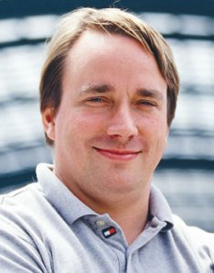

Linux
1920.Tunnel Hacking - 1950.Tech Model Railroad Club - 1960.MIT TX-0 - 1983.GNU - 1984.Etica Hacker
1991.Linux: Linus Torvalds rilascia, sotto licenza GPL, la prima versione del kernel Linux. Questo diverrà il kernel ufficiale di GNU-Linux.
2014: Ubuntu (basata su GNU-Linux) dichiara 22,000,000 (22 milioni) di utenti.
https://it.wikipedia.org/wiki/Linux
Linus_Torvalds.jpeg: Unknown photographer who sold rights to the picture to linuxmag.com (Linus_Torvalds.jpeg) [GFDL (http://www.gnu.org/copyleft/fdl.html) or CC-BY-SA-3.0 (http://creativecommons.org/licenses/by-sa/3.0/)], via Wikimedia Commons
Tux by Larry Ewing [Attribution], via Wikimedia Commons

Slide 18
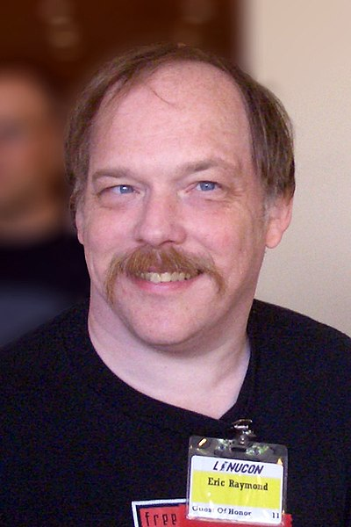
Linux
1920.Tunnel Hacking - 1950.Tech Model Railroad Club - 1960.MIT TX-0 - 1983.GNU - 1984.Etica Hacker - 1991.Linux
Linux is subversive. Who would have thought even five years ago (1991) that a world-class operating system could coalesce as if by magic out of part-time hacking by several thousand developers scattered all over the planet, connected only by the tenuous strands of the Internet?
[...]
Linux community seemed to resemble a great babbling bazaar of differing agendas and approaches
[...]
Linux world not only didn't fly apart in confusion but seemed to go from strength to strength at a speed barely imaginable to cathedral-builders.
Eric Steven Raymond, 2000, The Cathedral and the Bazaar
By Erc_S_Raymond_and_company.jpg: jerone2 derivative work: Bilby (Erc_S_Raymond_and_company.jpg) [CC BY-SA 2.0 (http://creativecommons.org/licenses/by-sa/2.0)], via Wikimedia Commons

Slide 19
CONOSCENZA APERTA

Slide 20
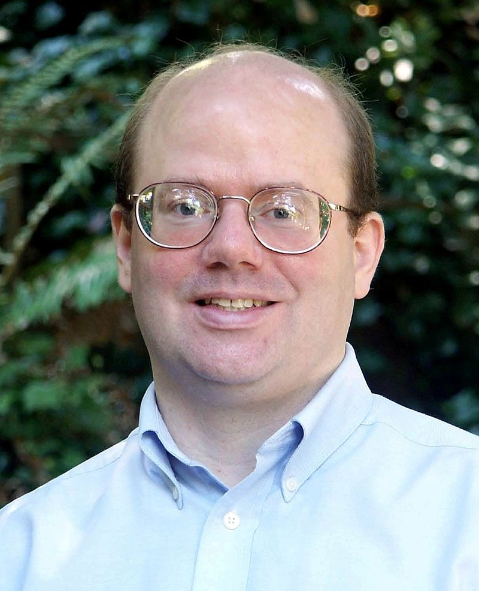
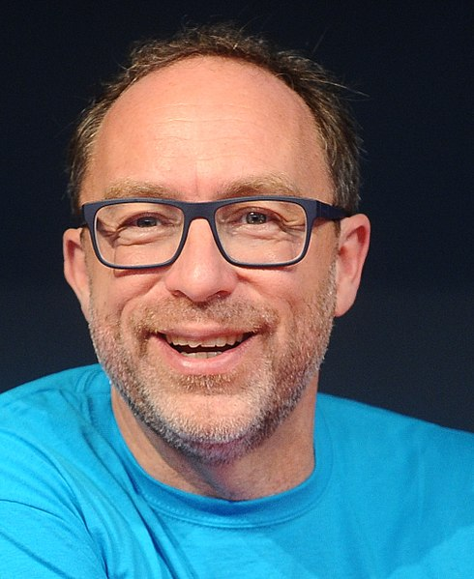

nuPedia
1920.Tunnel Hacking - 1950.Tech Model Railroad Club - 1960.MIT TX-0 - 1983.GNU - 1984.Etica Hacker
Nel 2000 Jimmy Wales e Larry Sanger lanciano Nupedia.org, una enciclopedia libera creata da volontari.
Nupedia era guidata da un gruppo di esperti e il processo di pubblicazione era lungo e complesso.
https://www.theatlantic.com/magazine/archive/2006/09/the-hive/305118/?single_page=true
https://en.wikipedia.org/wiki/Nupedia
Foto di Jimmy Walse di Niccolò Caranti (Own work) [CC BY-SA 4.0 (http://creativecommons.org/licenses/by-sa/4.0)], via Wikimedia Commons
Foto di Larry Sanger di Sanger stesso (http://www.larrysanger.org/lsanger02.jpg) [CC BY-SA 2.5 (http://creativecommons.org/licenses/by-sa/2.5)], via Wikimedia Commons

Slide 21

nuPedia
1920.Tunnel Hacking - 1950.Tech Model Railroad Club - 1960.MIT TX-0 - 1983.GNU - 1984.Etica Hacker
2001.Wikipedia: Wales e Sanger lanciano Wikipedia. Alla fine dello stesso anno su Wikipedia erano prensenti più di 15000 articoli forniti da 350 wikipediani.
https://www.theatlantic.com/magazine/archive/2006/09/the-hive/305118/?single_page=true
https://it.wikipedia.org/wiki/Wikipedia

Slide 22
nuPedia
1920.Tunnel Hacking - 1950.Tech Model Railroad Club - 1960.MIT TX-0 - 1983.GNU - 1984.Etica Hacker
2001.Wikipedia: Wales e Sanger lanciano Wikipedia. Alla fine dello stesso anno su Wikipedia erano prensenti più di 15000 articoli forniti da 350 wikipediani.
Ad agosto 2015 Wikipedia conteneva in totale più di 35 milioni di voci e contava oltre 55 milioni di utenti registrati. Wikipedia è uno dei dieci siti più visitati al mondo: riceve infatti oltre 374 milioni di visitatori unici al mese.
https://www.theatlantic.com/magazine/archive/2006/09/the-hive/305118/?single_page=true
https://it.wikipedia.org/wiki/Wikipedia

Slide 23
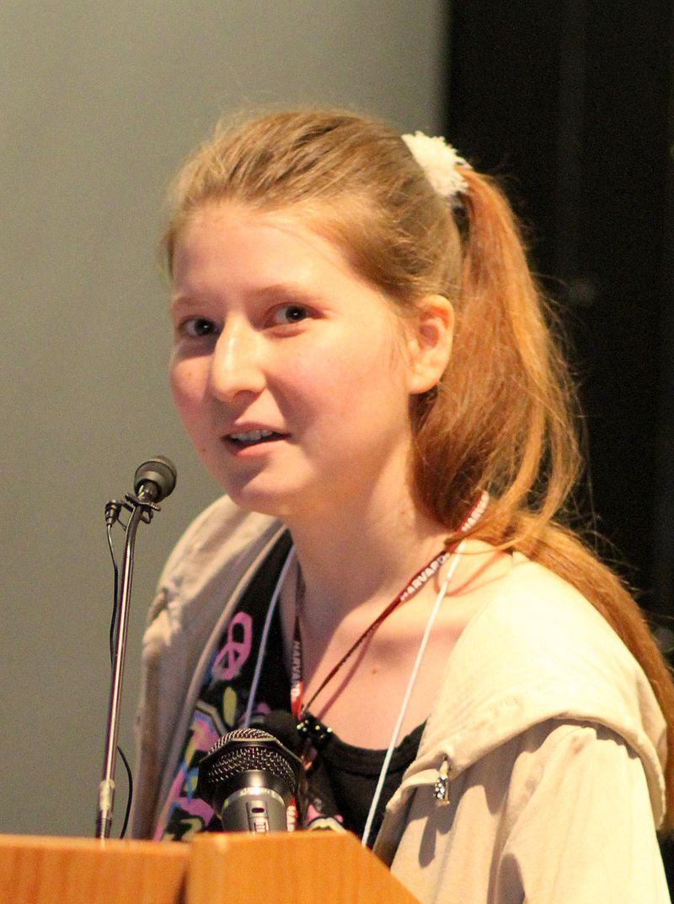
sci-hub (1/4)
“Quando ero una studentessa dell’Università del Kazakhstan non avevo accesso ad alcun articolo scientifico. A quegli articoli di cui avevo bisogno per il mio progetto di ricerca. Un pagamento di 32 dollari ad articolo è semplicemente folle quando devi sfogliare o leggere decine di migliaia di questi articoli per fare ricerca. Io ho ottenuto quegli articoli piratandoli.”
Alexandra Elbakyan, 2015
https://torrentfreak.com/images/sci-hub-reply.pdf
http://bigthink.com/neurobonkers/a-pirate-bay-for-science#articles-nav-dropdown-54
Foto di Apneet Jolly (https://www.flickr.com/photos/ajolly/4696604402/) [CC BY 2.0 (http://creativecommons.org/licenses/by/2.0)], via Wikimedia Commons

Slide 24
sci-hub (2/4)
“Ricercatori e università non guadagano un singolo penny dalle commissioni richieste dagli editori come Elsevier per accettare i propri lavori, mentre Elsevier ha introiti annuali superiori al miliardo di dollari”
Alexandra Elbakyan, 2015
https://torrentfreak.com/images/sci-hub-reply.pdf
http://bigthink.com/neurobonkers/a-pirate-bay-for-science#articles-nav-dropdown-54
Foto di Apneet Jolly (https://www.flickr.com/photos/ajolly/4696604402/) [CC BY 2.0 (http://creativecommons.org/licenses/by/2.0)], via Wikimedia Commons

Slide 25
sci-hub (3/4)
“Ho scoperto dopo che c’erano moltissimi ricercatori nella mia stessa situazione, in particolare nelle nazioni in via di sviluppo. Avevano creato comunità online per risolvere questo problema. [...] Li chiunque aveva bisogno di un articolo di ricerca, ma non poteva pagare per averlo, poteva inviare una richiesta a gli altri membri che potevani ottenere l’articolo glielo avrebbero mandato via mail gratis.”
Alexandra Elbakyan, 2015
https://torrentfreak.com/images/sci-hub-reply.pdf
http://bigthink.com/neurobonkers/a-pirate-bay-for-science#articles-nav-dropdown-54
Foto di Apneet Jolly (https://www.flickr.com/photos/ajolly/4696604402/) [CC BY 2.0 (http://creativecommons.org/licenses/by/2.0)], via Wikimedia Commons

Slide 26
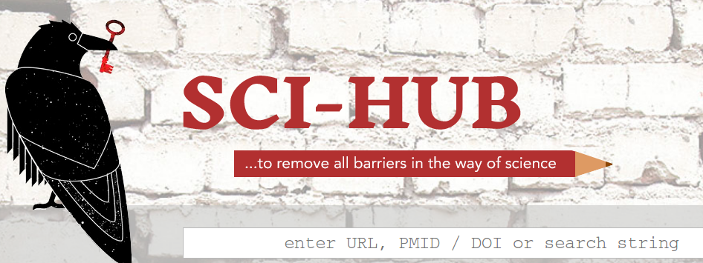
sci-hub (4/4)
“After that, I created Sci-Hub.org, a website that simply makes this process automatic and the website immediately became popular.”
Alexandra Elbakyan, 2015
Più di 43 milioni di articoli attualmente su Sci-Hub.
https://www_scihub22266oqcxt.onion.link/
http://bigthink.com/neurobonkers/a-pirate-bay-for-science#articles-nav-dropdown-54
screen shot rubato!

Slide 27
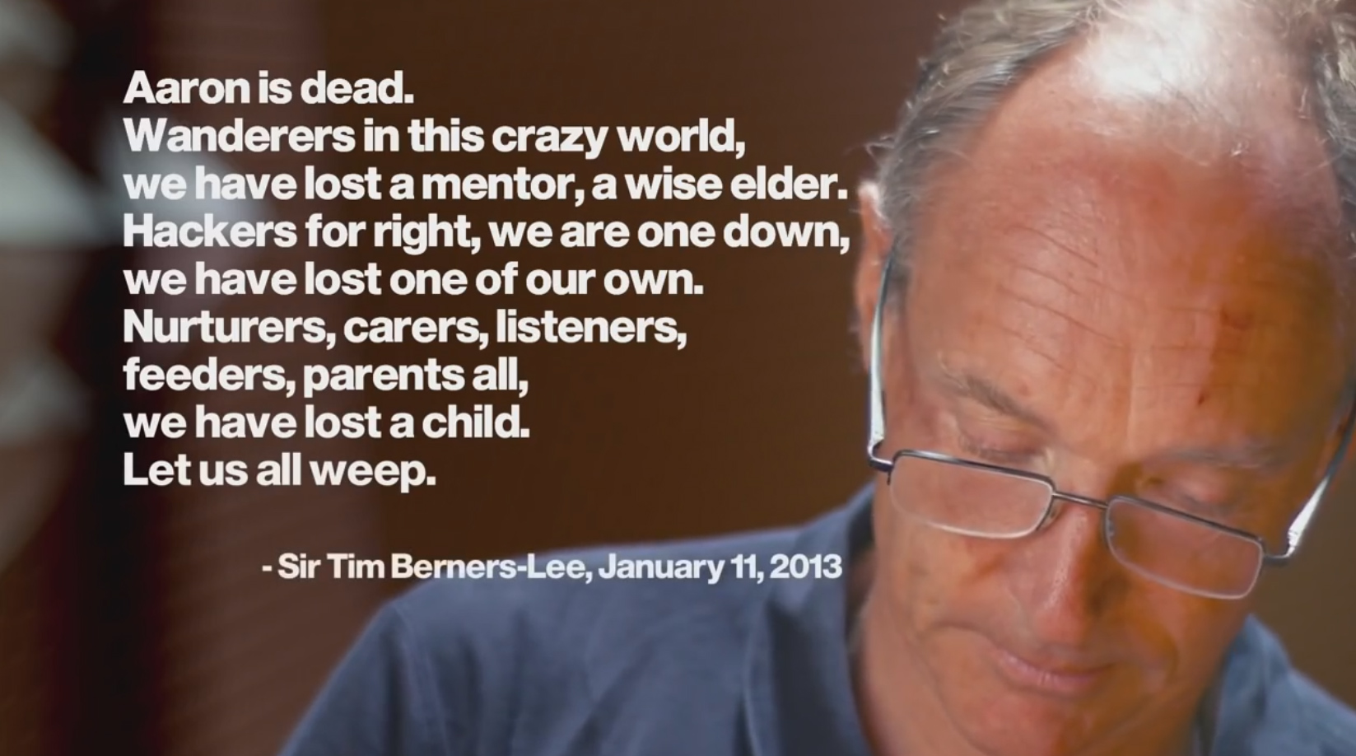

Slide 28
CIVIC HACKING

Slide 29
PACER
2008 Aaron Swartz venne a conoscenza di una grande ingiustizia sull’accesso agli atti di giustizia delle corti statunitensi.
PACER is an incredible abomination of government services; 10 cents per page; [...] These are public records; U.S. district courts are very important — it’s where a lot of our seminal litigation starts; civil rights cases, patent cases. Journalists, students, citizens, and lawyers all need access to PACER and it fights them every step of the way. People without means can’t see the law ... it’s a poll tax on access to justice.
Carl Malamud
http://bigthink.com/neurobonkers/the-robin-hood-of-science-the-missing-chapter

Slide 30
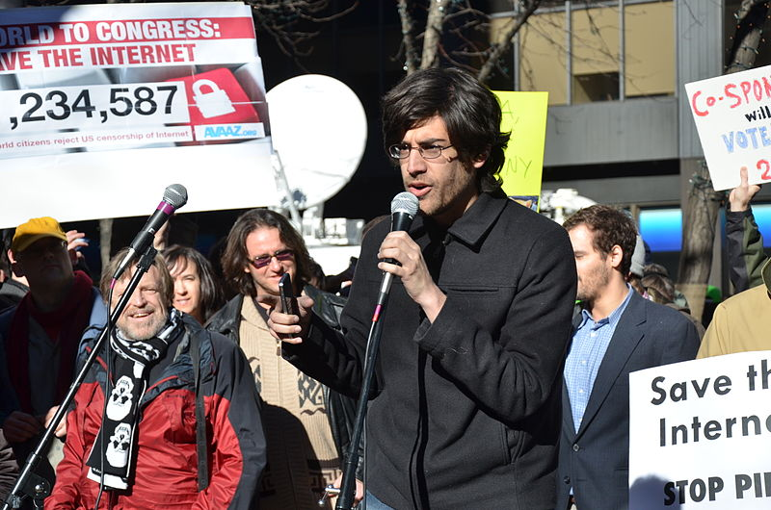
Demand Progress
Demand Progress è una organizzazione fondata nel 2010 per portare la voce del popolo velocemente ed efficacemente a Washington per influenzare il dibattito politico nazionale.
https://demandprogress.org/
Foto di Daniel J. Sieradski [CC BY-SA 2.0 (http://creativecommons.org/licenses/by-sa/2.0)], via Wikimedia Commons

Slide 31

Demand Progress
Demand Progress è una organizzazione fondata nel 2010 per portare la voce del popolo velocemente ed efficacemente a Washington per influenzare il dibattito politico nazionale.
Esempio “Today, February 11th, 2014 is The Day We Fight Back against mass surveillance”
- 6000 siti web
- 96000 chiamate
- 555000 e-mail
https://demandprogress.org/
https://thedaywefightback.org/
Immagine di Alec Perkins (https://thedaywefightback.org/img/social3.jpg) [CC BY 4.0 (http://creativecommons.org/licenses/by/4.0)], via Wikimedia Commons

Slide 32
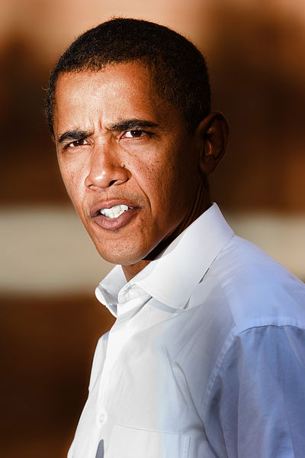
open access
“Dobbiamo usare tutte le tecnologie e metodologie disponibili per aprire il governo federale, creando un nuovo libello di trasparenza per cambiare il modo in cui i lavori sono condotti a Washington, e dare agli Americani l’opportunità di partecipare alle decisioni del governo in modi che solo pochi anni fa non erano possibili”
Barack Obama
https://www.forbes.com/2009/08/10/government-internet-software-technology-breakthroughs-oreilly.html
Foto di Ari Levinson (Autumnfire), minor cleanup edit by Chicago god. (Own work) [GFDL (http://www.gnu.org/copyleft/fdl.html) or CC-BY-SA-3.0 (http://creativecommons.org/licenses/by-sa/3.0/)], via Wikimedia Commons

Slide 33
governo a distributore automatico
Noi paghiamo le nostre tasse; otteniamo in cambio servizi. E quando non otteniamo il dovuto, la nostra “partecipazione” si limita essenzialmente alla protesta, scuotiamo il distributore automatico.
Donald Kettl
Nel modello a distributore automatico il menù di servizi disponibili è predeterminato. Un piccolo numero di venditori ha la possibilità di mettere i propri prodotti nella macchina, e come risultato, la scelta è limitata e i prezzi sono alti.
https://www.forbes.com/2009/08/10/government-internet-software-technology-breakthroughs-oreilly.html
Foto di Ari Levinson (Autumnfire), minor cleanup edit by Chicago god. (Own work) [GFDL (http://www.gnu.org/copyleft/fdl.html) or CC-BY-SA-3.0 (http://creativecommons.org/licenses/by-sa/3.0/)], via Wikimedia Commons

Slide 34
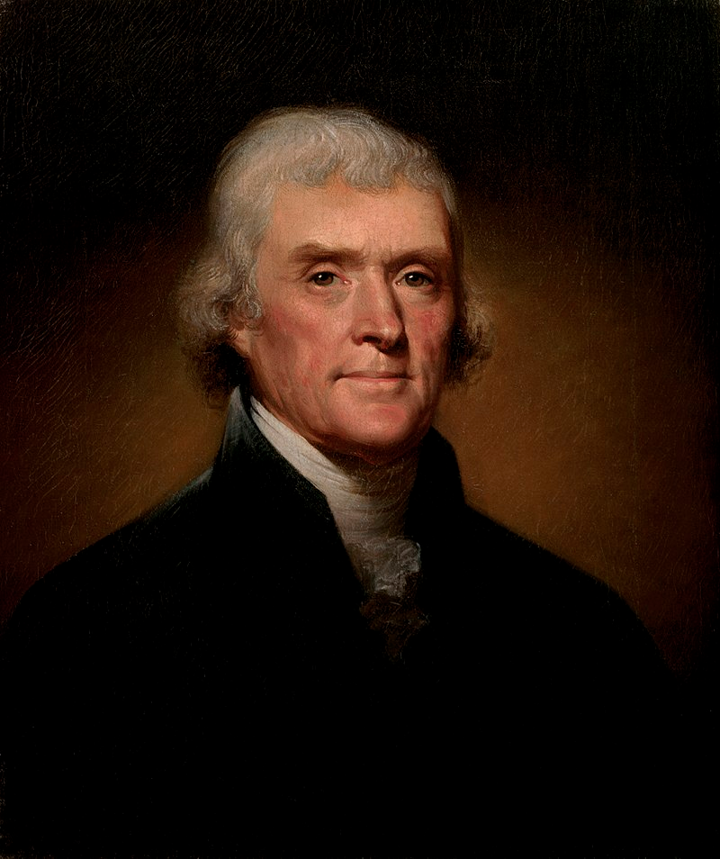
governo aperto
every man feels that he is a participator in the government of affairs, not merely at an election one day in the year, but every day
1816, Thomas Jefferson a Joseph C. Cabell
http://press-pubs.uchicago.edu/founders/documents/v1ch4s34.html
https://www.forbes.com/2009/08/10/government-internet-software-technology-breakthroughs-oreilly.html
Foto di Rembrandt Peale [Public domain], via Wikimedia Commons

Slide 35
Civic hacking è l’applicazione di nuovi strumenti e approcci per migliorare i processi e i sistemi di governo per tutti.
https://www.forbes.com/2009/08/10/government-internet-software-technology-breakthroughs-oreilly.html

Slide 36
Civic hacking è l’applicazione di nuovi strumenti e approcci per migliorare i processi e i sistemi di governo per tutti.
Civic hacking is people working together quickly and creatively to make their cities better for everyone.
https://www.forbes.com/2009/08/10/government-internet-software-technology-breakthroughs-oreilly.html

Slide 37
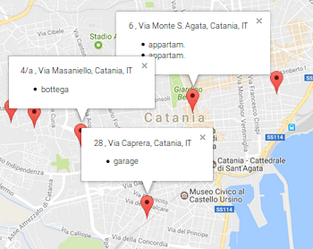
Beni Confiscati
Esempio: Beni Confiscati a Catania
2014 - approvazione regolamento (Libera)
2015 - pubblicazione elenco (su richiesta), inchiesta di Scatto Sociale
2016 - emanazione bando per un bene confiscato
2017 - assegnazione!

Slide 38
GRAZIE
Cristiano Longo
mailto:cristianolongo@hackspacecatania.it

Slide 39
Se in tutto il mondo saremo abbastanza, non solo manderemo un forte messaggio contro la privatizzazione della conoscenza, ma la renderemo un ricordo del passato.
Vuoi essere dei nostri?
2008, Aaron Swartz, Guerrilla Open Access Manifesto
http://www.chiaramicheli.it/guerrilla-open-access-manifesto-il-manifesto-dellaccesso-libero-di-aaron-swartz/

